Slide 2
8.5.1 直线与直线平行

Slide 3
1.借助长方体,通过直观感知,了解直线与直线的平行关系.
2.理解基本事实4,能运用基本事实4证明空间中的线线平行.
3.通过直观感知,了解空间中两个角的两条边分别对应平行的有关定理,并学会运用.
课标定位
素养阐释

Slide 4
自主预习·新知导学
合作探究·释疑解惑
随 堂 练 习

Slide 5
自主预习·新知导学

Slide 6
一、基本事实4
1.我们知道,在同一平面内,若两条直线都与第三条直线平行,则这两条直线互相平行.在空间中,是否也有类似结论?
提示:是.
2.基本事实4

Slide 7
3.已知a,b是两条异面直线,c∥a,那么c与b的位置关系( )
A.一定是异面 B.一定是相交
C.不可能平行 D.不可能相交
解析:若c∥b,而c∥a,则由基本事实4知a∥b,这与a,b是两条异面直线矛盾,
所以c与b不可能平行,
故选C.
答案:C

Slide 8
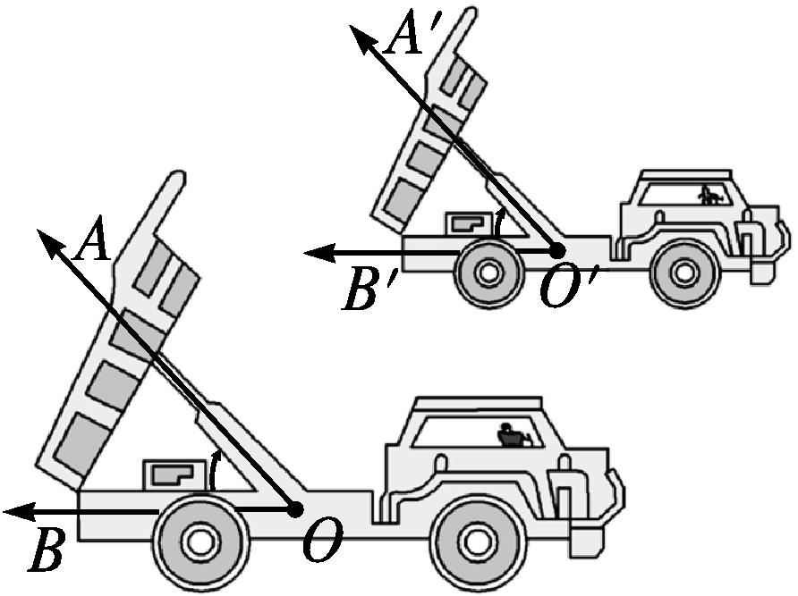
二、空间中两个角的两条边分别对应平行的定理
1.观察下图中的∠AOB与∠A'O'B'.
这两个角对应的两条边之间有什么样的位置关系?测量一下,这两个角的大小关系如何?
提示:分别对应平行,相等.

Slide 9
2.

Slide 10
3.若角α和角β的两边分别对应平行,则当α=72°时, β= .
答案:72°或108°

Slide 11
【思考辨析】
判断下列说法是否正确,正确的在后面的括号内画“√”,错误的画“×”.
(1)空间四条直线a,b,c,d,如果a∥b,c∥d,且a∥d,那么b∥c.
( √ )
(2)基本事实4表明了平行的传递性,它可以作为判断两直线平行的依据.( √ )
(3)如果两个角相等或互补,那么这两个角的两边分别对应平行.( × )

Slide 12
合作探究·释疑解惑
探究一
探究二
探究三

Slide 13
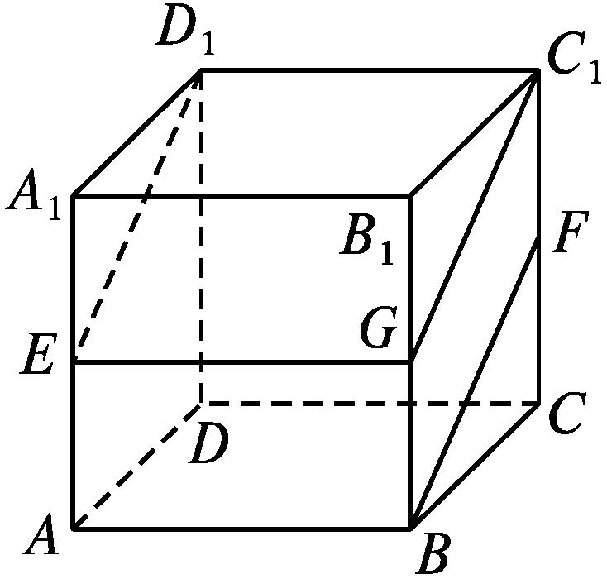
探究一 基本事实4的应用
【例1】 已知正方体ABCD-A₁B₁C₁D₁,E,F分别为棱AA₁,CC₁的中点.求证:BF∥ED₁.
证明:如图,取BB₁的中点G,连接GC₁,GE.因为F为CC₁的中点,所以BG∥C₁F,且BG=C₁F,
即四边形BGC₁F为平行四边形.所以BF∥GC₁.
又EG∥A₁B₁,A₁B₁∥C₁D₁,且EG=A₁B₁,A₁B₁=C₁D₁,
所以EG∥C₁D₁,且EG=C₁D₁,
即四边形EGC₁D₁为平行四边形.
所以ED₁∥GC₁.所以BF∥ED₁.

Slide 14

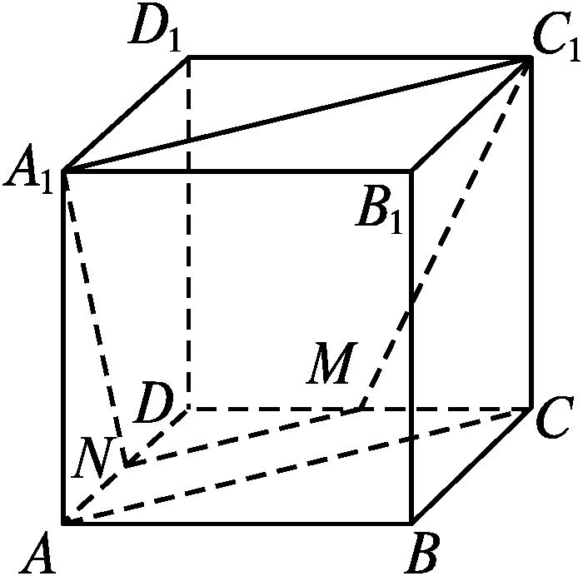
将本例条件“E,F分别为棱AA₁,CC₁的中点”改为“M,N分别是棱CD,AD的中点”,其他条件不变,证明:四边形MNA₁C₁是梯形.
证明:如图,连接AC.
在△ACD中,∵M,N分别是CD,AD的中点,
∴MN是△ACD的中位线,
∴MN∥AC,且MN= AC.
由正方体的性质,得AC∥A₁C₁,且AC=A₁C₁.
∴MN∥A₁C₁,且MN= A₁C₁,即MN≠A₁C₁,
∴四边形MNA₁C₁是梯形.

Slide 15
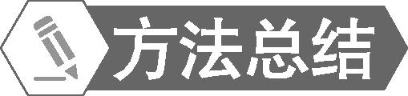
证明两条直线平行的方法:
(1)平行线定义;
(2)三角形中位线定理、平行四边形性质等;
(3)基本事实4.

Slide 16
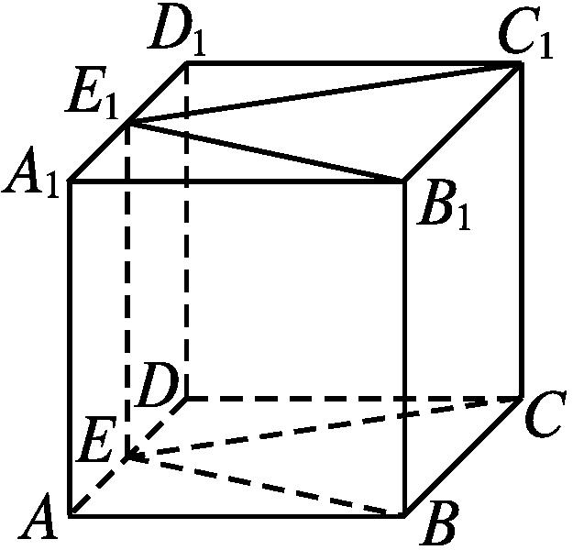
探究二 等角定理的应用
【例2】 已知E,E₁分别是正方体ABCD-A₁B₁C₁D₁的棱AD, A₁D₁的中点,求证:∠BEC=∠B₁E₁C₁.
证明:如图,连接EE₁.
因为E,E₁分别是AD,A₁D₁的中点,
所以AE∥A₁E₁,且AE=A₁E₁,
即四边形AEE₁A₁是平行四边形.
所以AA₁∥EE₁,且AA₁=EE₁.

Slide 17
又AA₁∥BB₁,且AA₁=BB₁,
所以EE₁∥BB₁,且EE₁=BB₁,
即四边形BEE₁B₁是平行四边形.
所以BE∥B₁E₁.同理可证CE∥C₁E₁.
又∠BEC与∠B₁E₁C₁的两对应边方向都相同,
所以∠BEC=∠B₁E₁C₁.

Slide 18
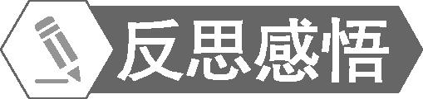
在立体几何中,常利用等角定理来证明两个角相等,此时要证明它们的两边分别对应平行,且注意观察这两个角的两对应边方向都相同或都相反.

Slide 19
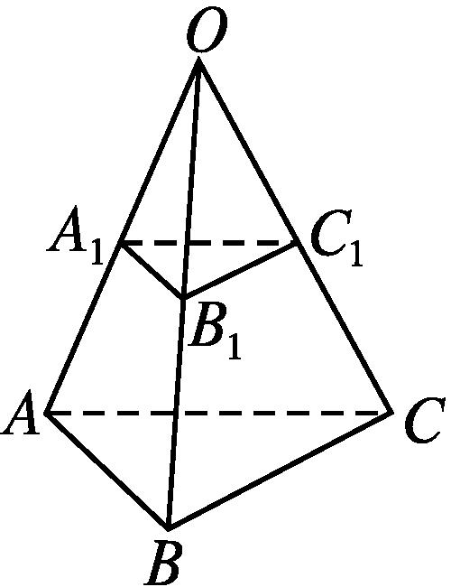

Slide 20
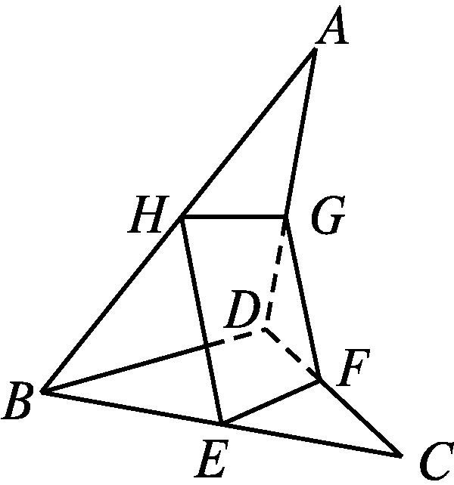
探究三 空间中直线与直线平行的应用
【例3】 如图,在空间四边形ABCD中,E,H分别为BC,AB的中点,F在CD上,G在AD上,且有DF∶FC=DG∶GA=2∶3,求证:四边形EFGH是梯形.

Slide 21
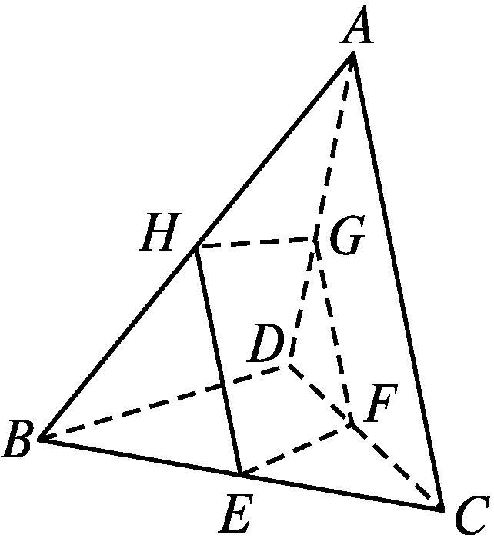
证明:如图,连接AC,因为E,H分别为BC,AB的中点,F在CD上,G在AD上,且有DF∶FC=DG∶GA=2∶3,
所以HE∥AC,GF∥AC,
所以HE∥GF,则E,F,G,H四点共面.
又
所以HE≠GF,所以四边形EFGH是梯形.

Slide 22
根据三角形中位线定理、基本事实4证明两条直线平行是常用的方法.基本事实4表明了平行线的传递性,它可以作为判断两条直线平行的依据,同时也给出了空间两直线平行的一种证明方法.

Slide 23
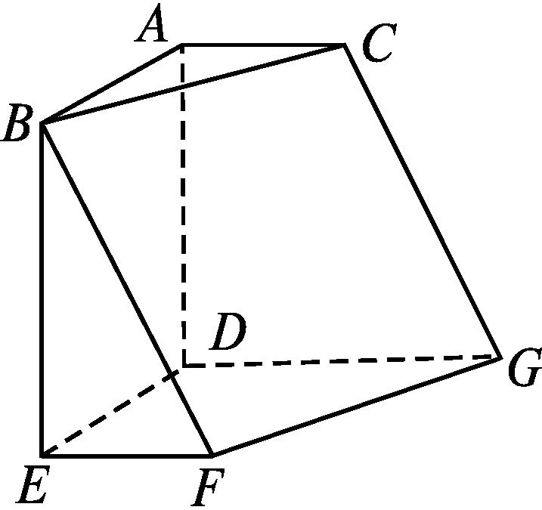
【变式训练2】 如图,正方形ABED,直角梯形EFGD,直角梯形ADGC,AC∥DG∥EF,且DA=DE=DG,AC=EF,EF= .
求证:B,F,C,G四点共面.

Slide 24
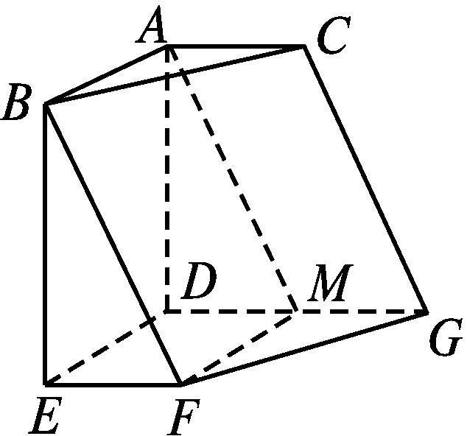

Slide 25
随 堂 练 习

Slide 26
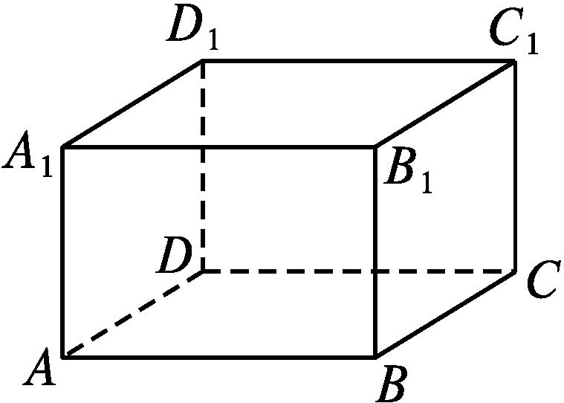
1.如图,AA₁是长方体的一条棱,这个长方体中与AA₁平行的棱的条数是( )
A.3 B.4
C.5 D.6
答案:A

Slide 27
2.已知直线a,b,c,d,且a∥b,b∥c,c∥d,则a与d的位置关系是
( )
A.平行 B.相交
C.异面 D.不确定
答案:A

Slide 28
3.(多选题)下列命题是真命题的为( )
A.如果一个角的两边与另一个角的两边分别对应平行,那么这两个角相等
B.如果两条相交直线和另两条相交直线分别平行,那么这两组直线所成的锐角(或直角)相等
C.如果一个角的两边和另一个角的两边分别垂直,那么这两个角相等或互补
D.如果两条直线同时平行于第三条直线,那么这两条直线互相平行

Slide 29
解析:由等角定理知,A为假命题,B为真命题;如果一个角的两边和另一个角的两边分别垂直,那么这两个角的大小关系是不确定的,所以C为假命题;由基本事实4知,D为真命题.
答案:BD

Slide 30
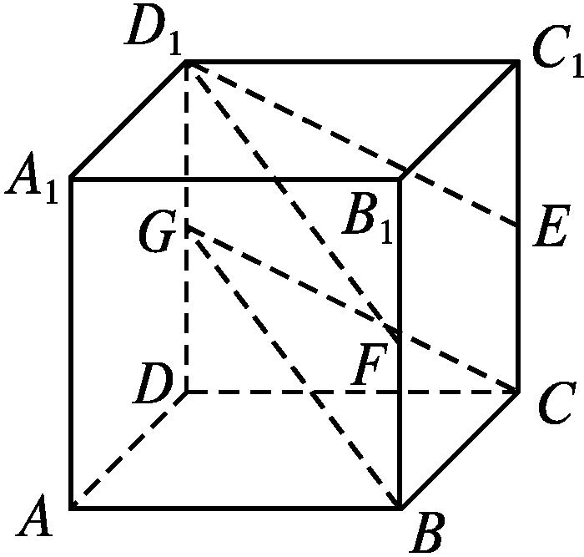
4.如图,在正方体ABCD-A₁B₁C₁D₁中,E,F,G分别为棱CC₁,BB₁, DD₁的中点,试证明∠BGC=∠FD₁E.
∴四边形D₁GBF为平行四边形.
∴D₁F∥GB,同理D₁E∥GC.
又∠BGC与∠FD₁E的两对应边方向都相同,
∴∠BGC=∠FD₁E.

